Slide 1
Numpy和SciPy简介 1.4 Matplotlib
1.Matplotlib的功能
2.绘图
3.子图
4.图像
5.预处理图片CIFAR-10数据集
6.可视化图片
7.问题

Slide 2
1.Matplotlib的功能
Matplotlib是一个Python 2D（二维）绘图库，它以各种硬拷贝格式和跨平台的交互环境生成出版物质量数据。
Matplotlib可以用于Python脚本、Python和IPython shell、Jupyter笔记本、web应用服务器和四个图形用户界面工具包。
https://matplotlib.org

Slide 3
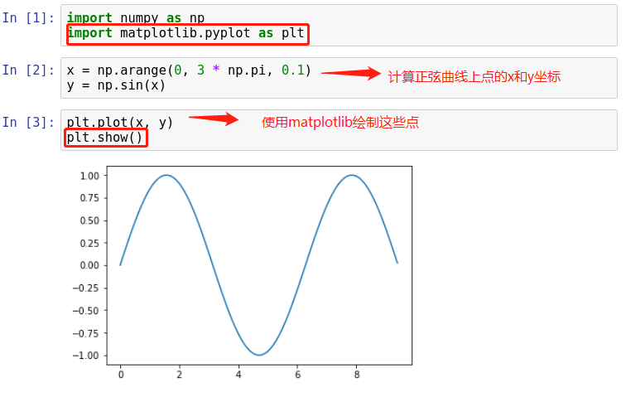
2. 绘图
matplotlib中最重要的函数是plot，它允许绘制2维数据。下面是一个简单的例子：

Slide 4
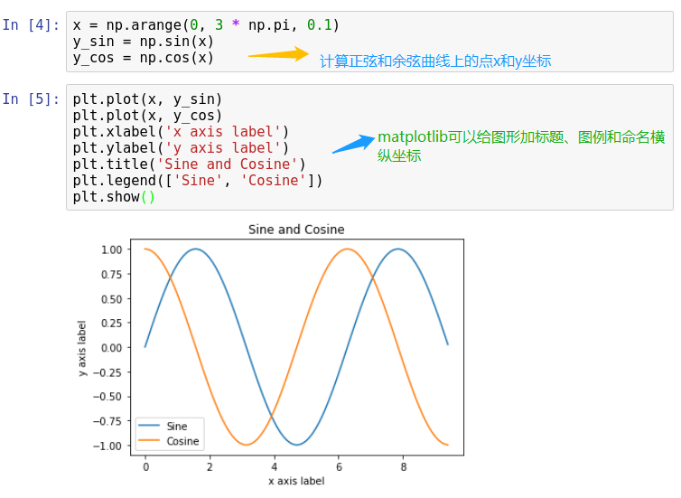
2. 绘图
运行代码将生成如下图:只需一点额外的工作，我们就可以轻松地同时绘制多条线，并添加标题、图例和axis标签：

Slide 5
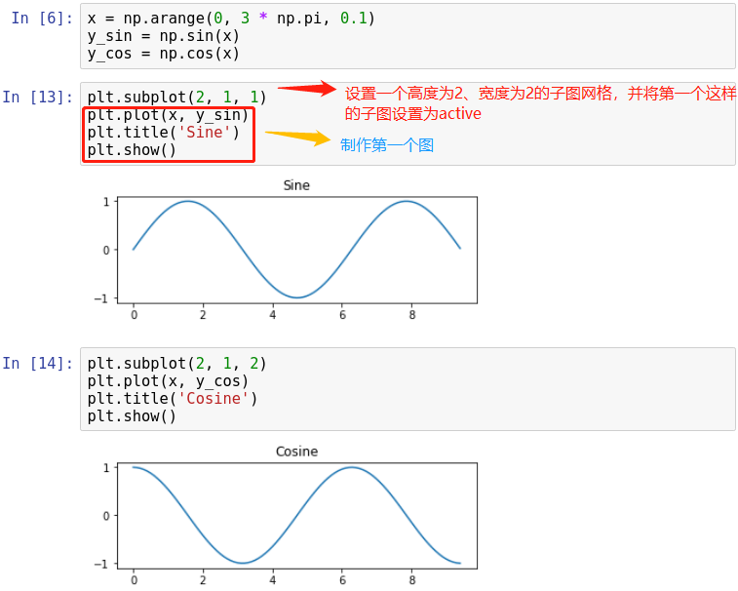
3.子图
可以使用subplot函数在同一图中绘制不同的东西。举个例子：

Slide 6
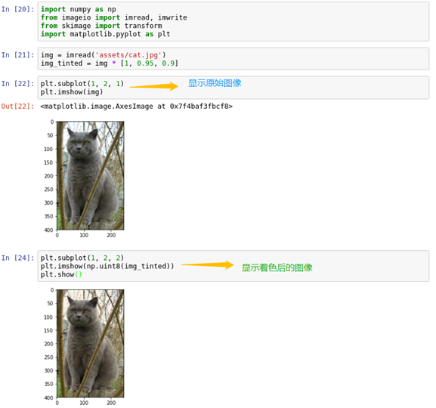
4.图像
可以使用imshow函数来显示图像。举个例子:
imshow的一个小问题是它可能会给出奇怪的结果。如果显示的数据不是uint8，我们可以在显示图像之前显式地将其转换为uint8。

Slide 7
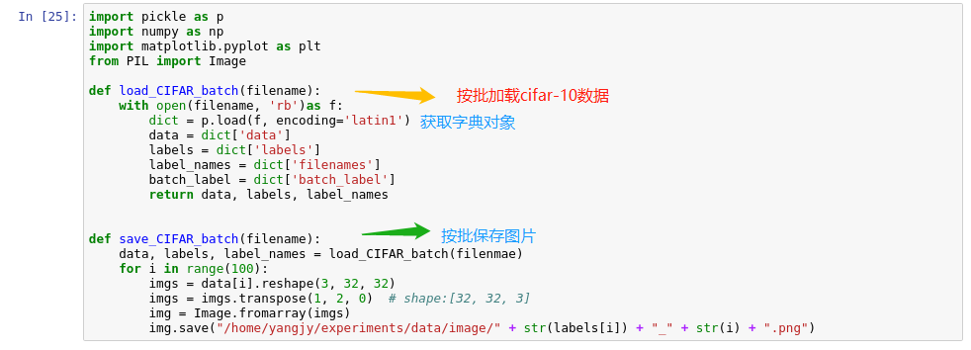
5.预处理图片CIFAR-10数据集
显示cifar-10数据集中的图片
CIFAR-10数据集分为五个训练批次和一个测试批次，每个测试批次包含10000张图像。
将字典中的数据，标签，文件名和批标签提取出来

Slide 8
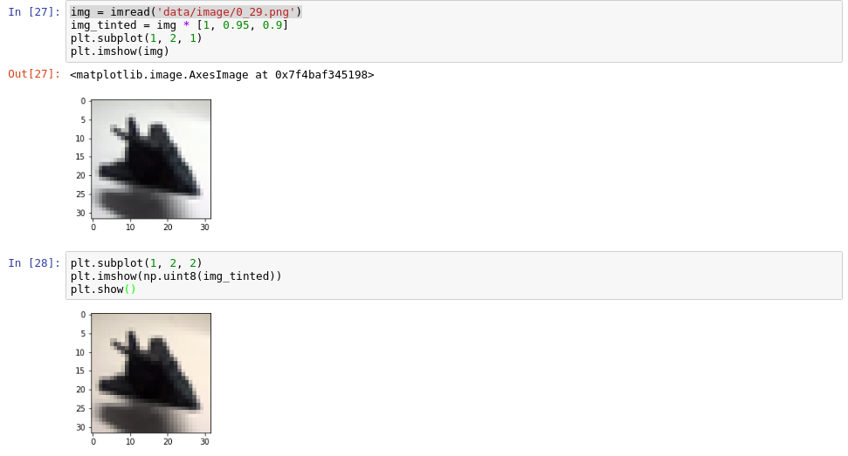
6.可视化图片
接着我们把保存下来的图片读取到numpy数组里，并可视化，这里只取第一张图片:

Slide 9
7.问题
模仿本节显示cifar-10数据集图片代码，把数据集的其他训练批次数据转换成图片，并保存
模仿可视化代码，将任意一张图片可视化
稍加修改图片，可视化图片

